Slide 1
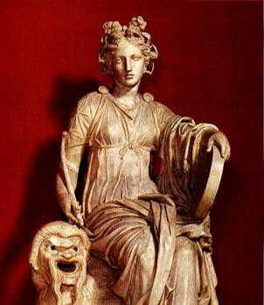
Rimska pozornica

Slide 2
Ludi scaenici
(scenske igre)
= Atelana, fesceninski stihovi, dramska satira te drama
Državna organizacija (edili ili gradski pretori), redovitost
Pokrovitelji (naručitelji) su ljudi iz uglednih obitelji
Mogu se odvijati i po narudžbi uglednika
  za pogrebne igre, obljetnice ili sl.
  zavjetne igre

Slide 3
Državne svetkovine
Ludi Romani
U čast Jupitera svake godine, 4. – 19. septembra, od 366.pr.Kr.
Pripremaju ih edili; gozbe, gladijatorske igre, utrke i 4 dana scenskih igara
Na njima je prvi put odigrana drama 240. g. pr. Kr.
Ludi
Apollinares
Apolonu, 6.-13. julija, od 212.pr.Kr. za očuvanje republike
Circus Flaminius / Maximus, uz pomirbene žrtve
Ludi Megalenses
Kibeli, od 4. do 11. aprila
kazališne igre (pred hramom Velike Majke na Palatinu) i međusobni pozivi na gozbe
Ludi plebei = Plebejske igre
4.-17. novembra, kao i Rimske igre posvećene Iovi Optimo Maximo, izvorno Liberu
3 dana u cirku, 2 dana gozbi, 3 scenskih igara
Notes:
Drame na LR (4 dana scenskih igara) i LP (3) su obično na forumu
LA ima 2 dana za scaenica, a LM 2-6

Slide 4
Tehnički uvjeti
Nestalna, drvena pozornica, često na Forumu
154. g.pr.Kr. Publije Scipion Nasika dao srušiti nedovršeno kameno kazalište kao prijetnju moralu
U prvo vrijeme ljudi su u kazalištu stajali
Navodno je drveno kazalište Marka Skaura moglo primiti 80 000 ljudi
  sagrađeno na mjesec dana na prijelazu iz 2. u 1. st.
Najveće stalno je bilo Marcelovo, s kraja 1. st. pr. Kr., za c. 20 000 ljudi

Slide 5
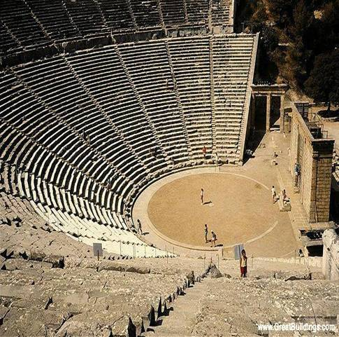
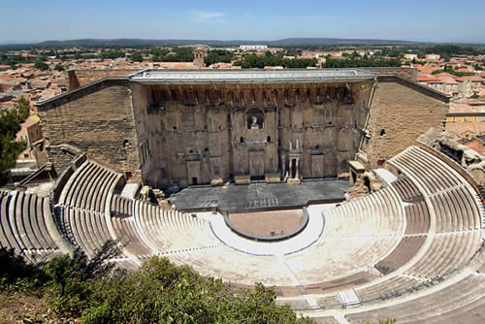
Grčka i rimska pozornica
Notes:
Orange, Francuska

Slide 6
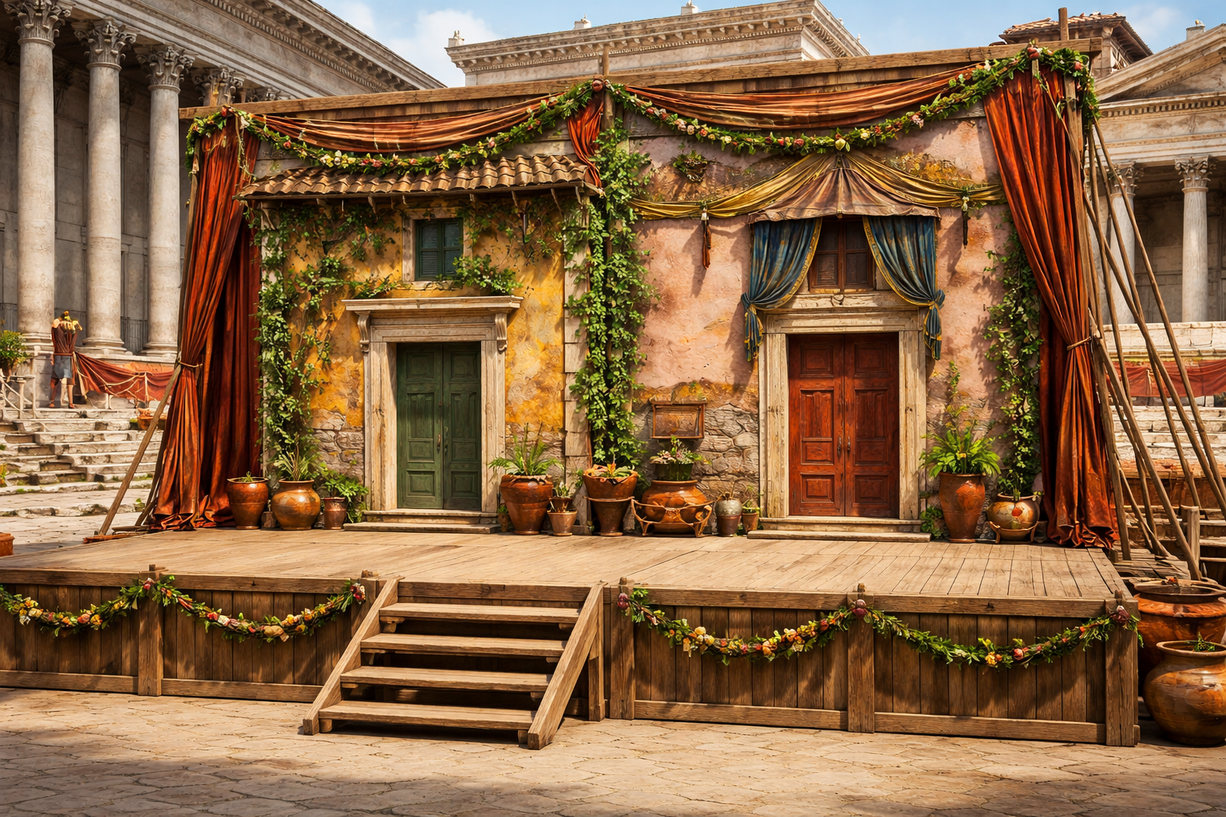

Slide 7
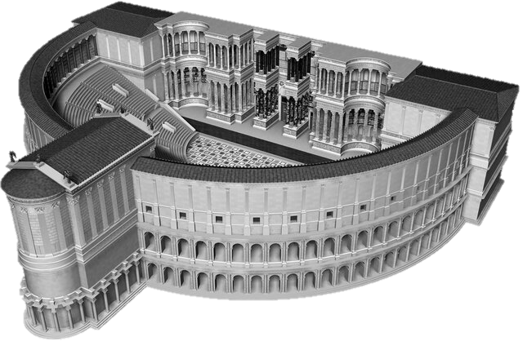
Rekonstrukcija
Pompejevog kazališta
Pompej je dao sagraditi prvo kameno kazalište 55. g. pr. Kr. na Martovom polju, ali kao dio Venerinog svetišta
(Richard Beacham, https://www.researchgate.net/publication/297839529_Playing_places_The_temporary_and_the_permanent/figures?lo=1)

Slide 8
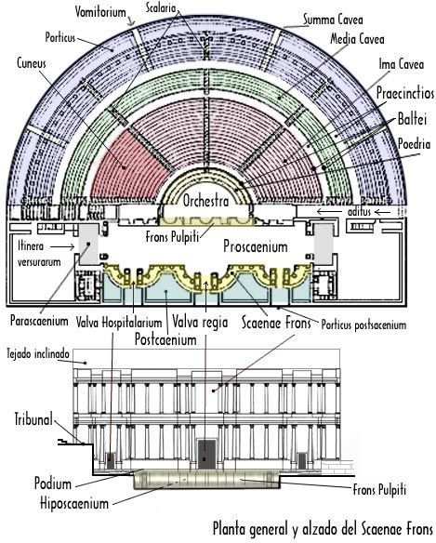
Plan kazališta u
Kartageni
http://www.spanisharts.com/
arquitectura/imagenes/roma/i_cartagena_teatro.html

Slide 9
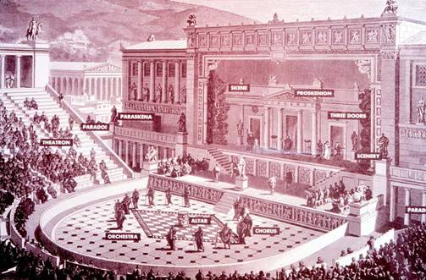
http://australis.www2.50megs.com/Marcellus/tour1a.HTML
Rimsko kazalište ima polukružnu orkestru, uzdignutu pozornicu i puno raskošniju scensku zgradu (3 kata)
Od Grka su naučili raditi i “pojačala” (velike bakrene posude uz najviši rub gledališta)
Zastor se spušta u prorez ispred scene
Postojali su suncobrani od tkanine, pa čak i “klimatski uređaj”

Slide 10
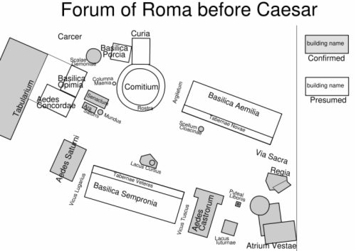
http://www.mmdtkw.org/ALRIAncRomUnit3Slides.html
Plan Rimskog foruma (Plaut, Žižak, 462-486)
Gdje je pozornica, a gdje publika?

Slide 11
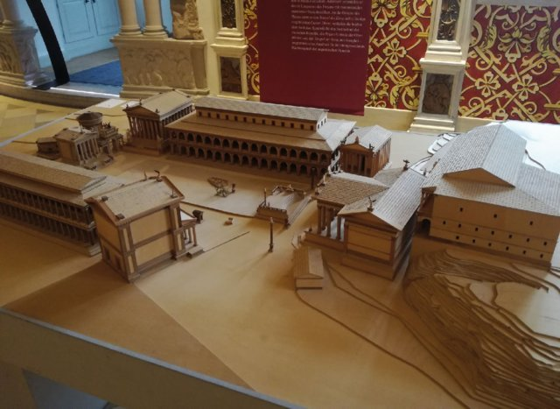
Hirsvogelsaal of Nuremberg: the Erlangen wooden model of the Roman Forum in the Augustan period, Paolo Liverani
(https://www.researchgate.net/publication/357449055_3D_Reconstructions_A_Critical_Reflection_Starting_from_the_Roman_Forum/figures?lo=1)

Slide 12
Publika
Obično se misli na niže staleže, ali dolazili su iz svih
Slobodan ulaz i ženama i djeci
Vjerojatno ima neko znanje o grčkoj drami, kao i o dotadašnjoj rimskoj
Više ih zanima način nego rezultat raspleta

Slide 13
Tehničko osoblje
Ravnatelj (dominus) je posrednik između države i predstave:
  vodi glumačku skupinu (grex, caterva)
  otkupljuje djelo od odabranog pisca (bilo za svoje, bilo za magistratske novce)
  u suradnji s piscem postavlja djelo na scenu
Glumac (histrio, cantor) i redatelj Lucije Ambivije Turpion (Lucius Ambivius Turpio) ~ Terencije

Slide 14
Choragus (~korovođa) je osoba koja
se brine za rekvizite
Tibicen – glazbena pratnja
  muziku pišu robovi
Praeco (najavljivač) traži mir na početku predstave
Dissignator (razvodnik) smješta ljude na njihova mjesta
  postoje privilegirana mjesta, ulaznice vjerojatno ne
Conquistores (nadzornici) paze na mir ili one plaćene da plješću

Slide 15
Status autora
Popularnost, ali ne književni ugled
207. g. osnovano udruženje pisaca i glumaca
  collegium scribarum histrionumque
  kazališni pisci („pisari”) povezani s glumcima (posao neslobodnih Rimljana ili bar ne građana)
Terencije i Scipionov kulturni krug (heleniziranje)

Slide 16
Status glumaca
Glumac Roscije (Roscius) u 1.st.pr.Kr.
  zarađuje 500 000 sestercija godišnje
  Sula ga je učinio vitezom (Ciceron ga je htio predložiti za senat)
  napisao je i knjigu o glumi
Njegov suvremenik tragičar Ezop (Aesopus) ostavio je nasljedstvo od 20 milijuna sestercija
Oni su iznimke
S druge strane, Laberije je glumeći (u mimu) izgubio status viteza (Cezar)

